Slide 1
DỰ ĐOÁN GIÁ Ô TÔ ĐÃ QUA SỬ DỤNG BẰNG THUẬT TOÁN HỒI QUY TUYẾN TÍNH VỚI NGÔN NGỮ PYTHON
Môn: Hoạch định nguồn lực doanh nghiệp
Giảng viên: Đỗ Duy Thanh
Lớp: IS336.N11.HTCL
Học kỳ I – năm học 2022 - 2023

Slide 2
MỤC LỤC
01
02
03
04
GIỚI THIỆU THÀNH VIÊN
HỒI QUY TUYẾN TÍNH
DEMO
TỔNG KẾT

Slide 3
01
GIỚI THIỆU THÀNH VIÊN

Slide 4
THÔNG TIN THÀNH VIÊN
Họ và tên | MSSV | Công việc
Trương Mỹ Song Dân | 20520424 | Thuyết trình Viết code
Đặng Trần Tuấn Anh | 20521058 | Tìm dữ liệu cho các thuật toán Làm powerpoint
Phạm Thanh Nhựt | 20521728 | Tìm, chọn ý tưởng cho đề tài Viết báo cáo

Slide 5
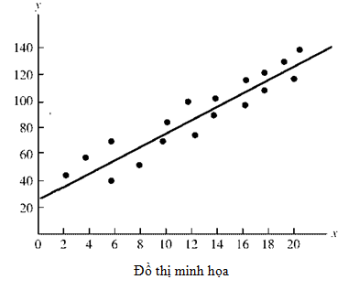
02
HỒI QUY TUYẾN TÍNH

Slide 6
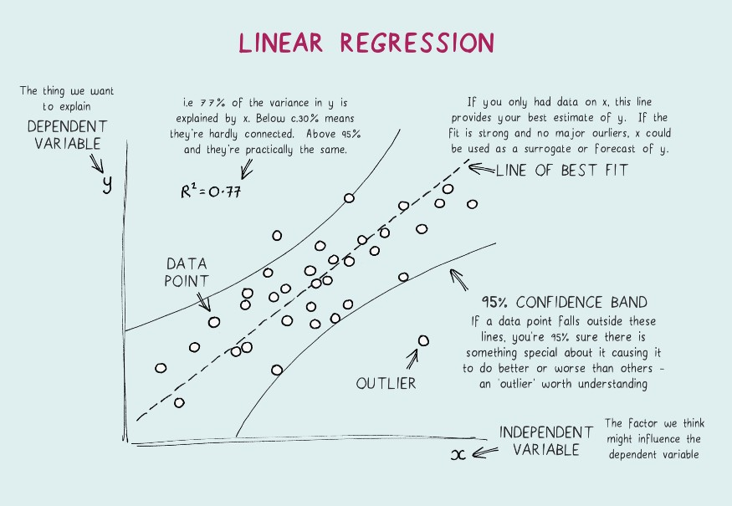
GIỚI THIỆU VỀ THUẬT TOÁN
- Hồi quy tuyến tính là một phương pháp thống kê để hồi quy dữ liệu với biến phụ thuộc có giá trị liên tục trong khi các biến độc lập có thể có một trong hai giá trị liên tục hoặc là giá trị phân loại.

Slide 7
CÁC DẠNG CỦA HỒI QUY TUYẾN TÍNH
HỒI QUY TUYẾN TÍNH ĐƠN BIẾN
HỒI QUY TUYẾN TÍNH ĐA BIẾN

Slide 8
HỒI QUY TUYẾN TÍNH ĐƠN BIẾN
Dùng để xem xét mối quan hệ tuyến tính giữa biến x (biến dự đoán) và biến y (biến kết cục)
Phương trình tuyến tính đơn biến có dạng:
y = α + βxi + εi
Notes:
Trong đó α là điểm cắt trên trục tung, β là độ dốc (trong thống kê gọi là hệ số hồi qui) và ε là phần dư.

Slide 9
HỒI QUY TUYẾN TÍNH ĐA BIẾN
Là trường hợp hồi quy tuyến tính với hai hoặc nhiều biến độc lập
Biểu diễn mặt phẳng hồi quy trong không gian

Slide 10
HIỆU SUẤT CỦA MÔ HÌNH
R – SQUARE (R^2)
Trong đó:
R^2 = (TSS-RSS)/TSS
Notes:
Tổng các diện tích (TSS): TSS là một phép đo tổng biến thiên trong tỷ lệ đáp ứng / biến phụ thuộc Y và có thể được coi là số lượng biến thiên vốn có trong đáp ứng trước khi hồi quy được thực hiện.
Sum of Squares (RSS): RSS đo lường lượng biến đổi còn lại không giải thích được sau khi thực hiện hồi quy.
(TSS - RSS) đo lường mức độ thay đổi trong đáp ứng được giải thích (hoặc loại bỏ) bằng cách thực hiện hồi quy

Slide 11
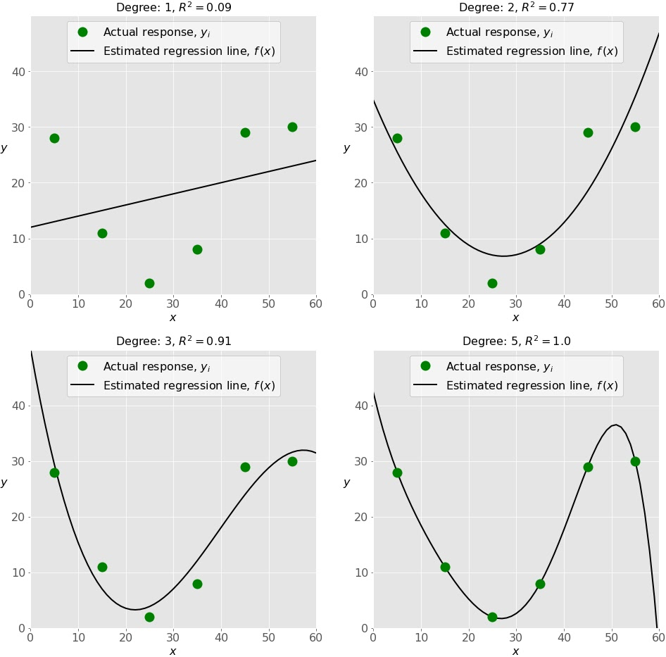
UNDERFITTING VÀ OVERFITTING

Slide 12
03
DEMO https://www.youtube.com/watch?v=bQo8uPhdDiU

Slide 13
CÁCH THỰC HIỆN
CAR PRICE PREDICTED
CAR DATA
DATA PRE PROCESSING AND TRAIN TEST SPLIT
LINEAR REGRESSION

Slide 14
04
TỔNG KẾT

Slide 15
THANKS FOR WATCHING

